Slide 1
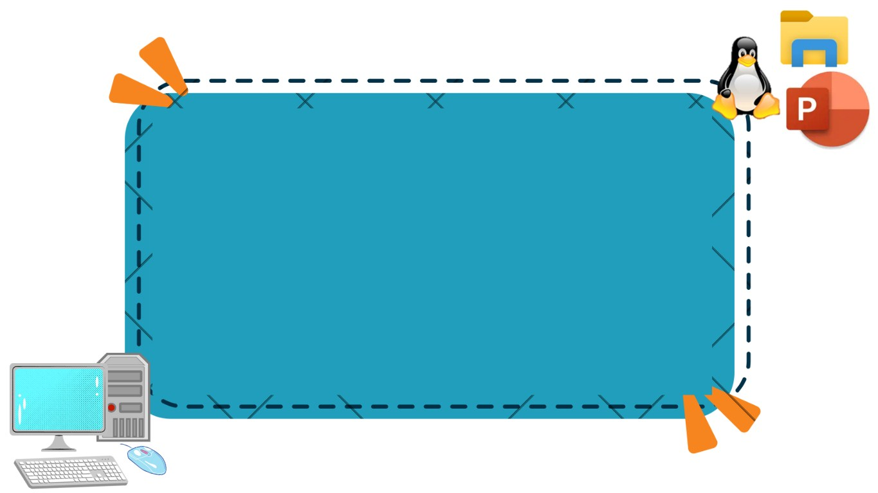
BÀI 3
GÕ HÀNG PHÍM SỐ

Slide 2


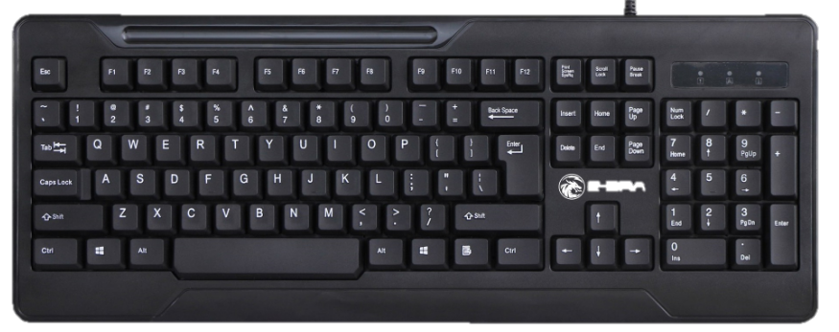

MỞ ĐẦU
Em hãy kể tên các khu vực chính của bàn phím máy tính?

Slide 3
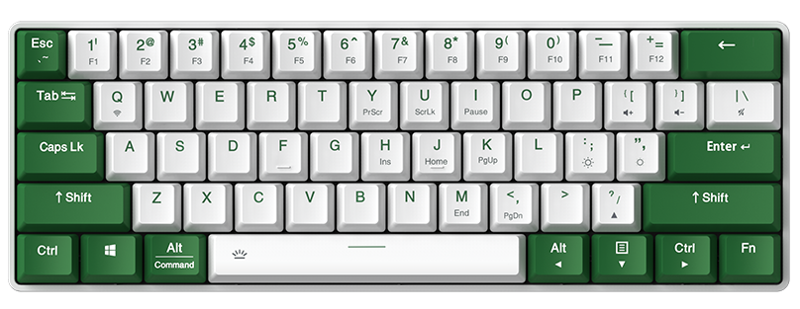
MỞ ĐẦU
Em hãy nêu lại cách đặt tay khi gõ phím trên các hàng phím trên, phím cơ sở và hàng phím dưới?

Slide 4

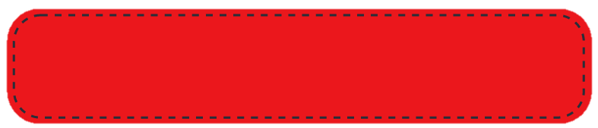


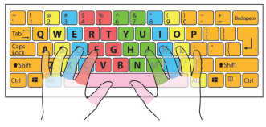
KHÁM PHÁ
1
Gõ phím đúng cách ở hàng phím số
Em hãy quan sát hình 3.1 và trao đổi với bạn về:
  Về cách đặt tay
  Cách gõ phím
  Phân công gõ phím trên hàng phím số.

Slide 5
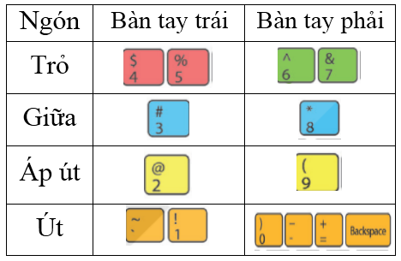
KHÁM PHÁ
1
Gõ phím đúng cách ở hàng phím số
Cách đặt tay: Hai ngón cái trên phím dấu cách, các ngón còn lại trên hang phím cơ sở.
Cách gõ: Khi gõ phím nào trên hàng số thì đưa ngón tay được đảm nhiệm lên gõ phím đó. Khi chờ gõ phím, luôn đặt tay đúng ở vị trí xuất phát.
Phân công gõ phím trên hàng phím số:

Slide 6
KHÁM PHÁ
1
Gõ phím đúng cách ở hàng phím số
Các em thấy hàng phím số có điều gì đặc biệt?

Slide 7
KHÁM PHÁ
1
Gõ phím đúng cách ở hàng phím số
Làm thế nào để em có thể gõ được kí tự trên của hàng phím số?

Slide 8

KHÁM PHÁ
1
Gõ phím đúng cách ở hàng phím số
Lưu ý: Để gõ kí tự phía trên của mỗi phím số, em nhấn, giữ phím Shift và gõ phím tương ứng.

Slide 9

KHÁM PHÁ
2
Thực hiện gõ phím
Em cùng bạn thực hiện:
Kích hoạt phần mềm Notepad;
Gõ nội dung dưới đây (em có thể gõ không dấu):
1 ngày có 24 giờ; 1 giờ có 60 phút; 1 phút có 60 giây.
Các số chẵn có tận cùng là: 0, 2, 4, 6, 8.
Các số lẻ có tận cùng là: 1, 3, 5, 7, 9.
Thoát khỏi phần mềm Notepad (không lưu tệp).

Slide 10

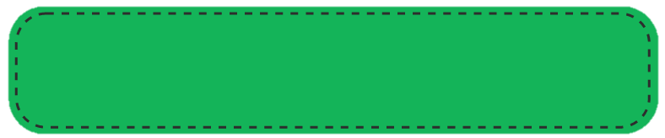


LUYỆN TẬP
Hoạt động cặp đôi
Em cùng bạn thảo luận và thực hiện:
Quan sát bàn phím máy tính, nêu cách đặt tay và phân công gõ phím trên khu vực chính của bàn phím.

Slide 11


LUYỆN TẬP
Muốn gõ kí tự trên của một phím trên hàng phím số, khi gõ em nhấn và giữ phím nào dưới đây?
A
Caps Lock.
C
Delete.
B
Shift.
D
Backspace.

Slide 12

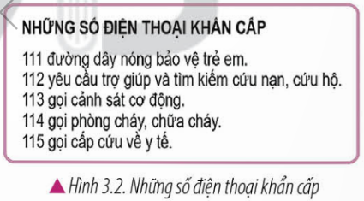
VẬN DỤNG
THỰC HÀNH THEO NHÓM
Em cùng bạn thực hiện:
Kích hoạt phần mềm Notepad, gõ đoạn văn bản như hình 3.2 (em có thể gõ không dấu).
Thoát khỏi phần mềm Notepad (không lưu tệp).

Slide 13
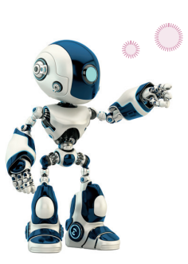
GHI NHỚ
- Đặt những ngón tay đúng ở vị trí xuất phát trên hàng phím cơ sở.
- Muốn gõ phím số nào, vươn ngón tay tương ứng lên gõ phím đó; gõ nhẹ nhàng, dứt khoát.
- Để gõ kí tự phía trên của mỗi phím số, em nhấn, giữ phím Shift và gõ phím tương ứng.

